Slide 1
¿Qué es el hábitat?
Objetivo: Conocer concepto de hábitat y sus tipos.
2dos básicos A-B
Semana del 23 y 29 de junio de 2021

Slide 2
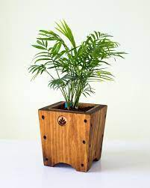

Hábitat

Slide 3


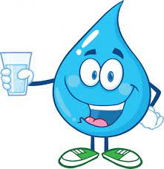
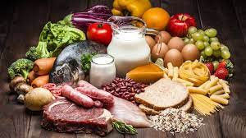
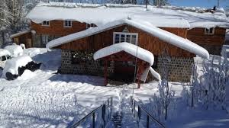
El hábitat es el lugar donde viven los seres vivos. Encuentra:

Slide 4
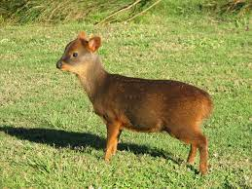
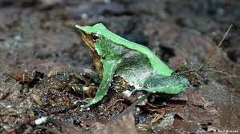
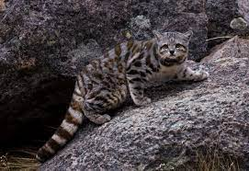
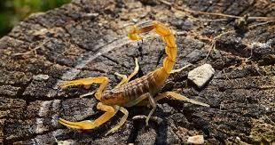
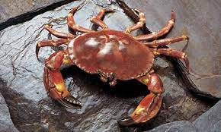
Actividad
Has un hábitat para el siguiente ser vivo:

